Slide 1
Juego Lento
by Antonio José Rodríguez Jiménez

Slide 2
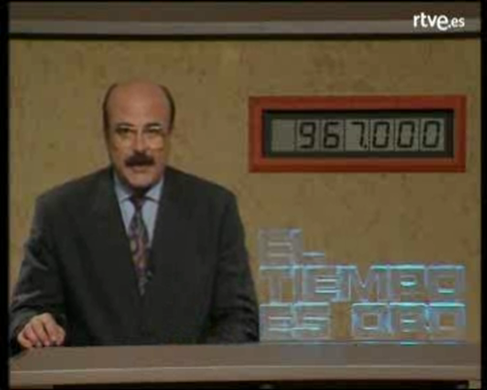
El Tiempo es Oro
Recurso Limitado
El tiempo de ronda es compartido
Problemas:
Mazos lentos
Jugadores lentos
Partidas estancadas
Pérdida intencionada de tiempo
Notes:
El tiempo es un recurso limirado. No tenemos todo el tiempo del mundo para que se desarrollen las partidas de Magic. Por ello se limita el tiempo de ronda a uno fijo.
El tiempo de ronda es compartido: ambos jugadores tienen que usarlo, de una forma equitativa. Un jugador no puede hacer uso de la mayoría del tiempo mientras el otro simplemente mira.
Aquí se presentan varios problemas:
Hay mazos que usan más tiempo que otros (combo), aunque sea en ciertos momentos de la partida.
Hay jugadores que no saben muy bien jugar su mazo
Las partidas se estancan y hacen más difícil la toma de decisiones
Algún jugador puede perder tiempo adrede.

Slide 3
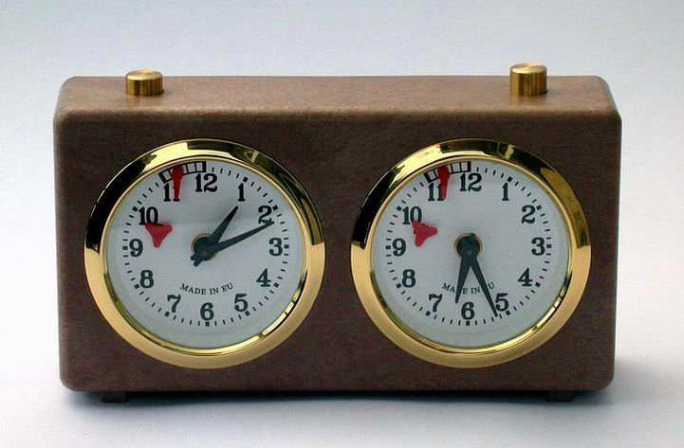
Control del tiempo
¿Relojes como los de ajedrez?
¿Definiendo tiempo máximo de jugada?
→ Inviable
→ Inviable
Solución: estimar si el tiempo usado es razonable.
Notes:
Para intentar controlar que el uso del tiempo sea equitativo se han planteado diferentes soluciones:
Reloj de ajedrez. Es inviable porque
Muy caro para el TO invertir en ellos
Se pierde mucho tiempo en darle al reloj. Se calcula que un tercio del tiempo usado se iría en usar el reloj. ¿Habéis pensado en la cantidad de veces que se pasa prioridad? Esto no es el MOL.
El tiempo máximo de jugada también es inviable. Habría que estar en cada mesa con un cronómetro. Además, la definición debería ser lo suficiente general para cubrir todos los casos particulares, y ahí es donde perdería su utilidad. ¿Cuánto para el ataque? ¿Influye si es T1 o T7? ¿Cuánto influye el estado de la mesa y el número de vidas?
Lo único que podemos hacer es seguir “estimando” si el tiempo usado es razonable. Si no lo es, el jugador está jugando lento.

Slide 4
Juego Lento: Definición
Definition
A player takes longer than is reasonably required to complete game actions. If a judge believes a player is intentionally playing slowly to take advantage of a time limit, the infraction is Unsporting Conduct — Stalling.
It is also slow play if a player continues to execute a loop without being able to provide an exact number of iterations and the expected resulting game state.
Definition
A player takes longer than is reasonably required to complete game actions. If a judge believes a player is intentionally playing slowly to take advantage of a time limit, the infraction is Unsporting Conduct — Stalling.
It is also slow play if a player continues to execute a loop without being able to provide an exact number of iterations and the expected resulting game state.
Usar mucho tiempo durante una partida
No haciendo nada
Haciendo muchas cosas que no llevan a ninguna parte
No intencionado
Notes:
Veamos cuál es la definición que nos da la IPG.
Definición.
Remarcando las dos partes cruciales:
El jugador usa más tiempo del que se considera razonable para realizar las acciones de juego. ¿Ejemplo?
(P.ej. Tirarse un rato pensando qué carta descartar después de activar la habilidad de Jace ya que todas las cartas parecen buenas)
Ejecutar un bucle sin decir exactamente el número de interacciones exactas. ¿Ejemplo?
(P.ej. Intentar deckear al oponente con Muela+Pintor cuando el oponente tiene 2 Emrakul en el mazo)
Básicamente, será juego lento si usamos mucho tiempo durante la partida si ese tiempo es para no hacer nada o haciendo cosas que no llevan a ninguna parte: en ambos casos el juego no avanza.
Fijaos que jugar Eggs a un ritmo normal no es juego lento, siempre que se estén haciendo interacciones sin parar.
Otra cosa importante: es NO INTENCIONADO. Los jugadores pueden estar pensando, ser una jugada crucial, ser inexpertos… Todo ello razones para jugar lento sin ser intencionado. Si es intencionado, la infracción es otra: STALLING.

Slide 5
Filosofía
Philosophy
All players have the responsibility to play quickly enough so that their opponents are not at a significant disadvantage because of the time limit. A player may be playing slowly without realizing it. A comment of “I need you to play faster” is often appropriate and all that is needed. Further slow play should be penalized.
Philosophy
All players have the responsibility to play quickly enough so that their opponents are not at a significant disadvantage because of the time limit. A player may be playing slowly without realizing it. A comment of “I need you to play faster” is often appropriate and all that is needed. Further slow play should be penalized.
El jugador es responsable de jugar rápido
No saber jugar tu mazo no es culpa de tu oponente
Que la situación sea complicada no es un atenuante de por sí
El jugador puede estar jugando lento sin darse cuenta
La percepción del tiempo puede ser diferente a cada persona
Notes:
Si miramos la filosofía vemos que:
El jugador es responsable de jugar rápido.
No saber jugar tu mazo no es culpa de tu oponente.
Todos hemos visto a un jugador presentarse a un GPT con el mazo de control que le ha dejado su amigo (o de combo O.O). No lo ha jugado nunca y simplemente le han dado unas instrucciones del estilo “sí, lo que tienes que hacer es lanzar esto, con eso te buscas tal carta, junto a esta otra que te has buscado antes…). Esto va camino del desastre.
Hay jugadores que tienen automatizados muchas jugadas de su mazo, otros (sobre todo con mazos más complicados) no y tienen que pensar en todo momento cuál es la jugada óptima. Si el pensar esto no se hace con rapidez, será juego lento.
También hemos visto situaciones en las que la mesa está llena de criaturas por ambos bandos, mucho maná abierto y muchas cartas en la mano. Parece que le primero que ataque, pierde, así que los jugadores re-evalúan todos los turnos las posibilidades, contando los daños y eso. Pues si no ha habido un cambio significativo en el campo de batalla o con la carta que te acabas de robar… ¡la situación es la misma!
Ahondamos en la cuestión de que el jugador puede estar jugando lento sin darse cuenta. La percepción del tiempo es diferente para cada uno. (Es uno de los grandes problemas de esta infracción: la subjetividad). Por eso solemos dar un AVISO antes de dar la infracción total. Muchas veces esto es suficiente para que el jugador reaccione y acelere.

Slide 6
Sanción
WARNING
¿Si es el segundo?
GAME LOSS
¿Si es el tercero?
GAME LOSS
Notes:
El tercero igual tenemos que investigarlo. Una charla con el jugador puede ser necesaria.

Slide 7
Remedio
Additional Remedy
An additional turn is awarded for each player, to be applied if the match exceeds the time limit. This turn extension occurs before any end-of-match procedure can begin and after any time extensions that may have been issued.
No additional turns are awarded if the match is already in additional turns, though the Warning still applies.
Additional Remedy
An additional turn is awarded for each player, to be applied if the match exceeds the time limit. This turn extension occurs before any end-of-match procedure can begin and after any time extensions that may have been issued.
No additional turns are awarded if the match is already in additional turns, though the Warning still applies.
Damos dos turnos adicionales si el juego lento es durante el tiempo de ronda
No damos turnos si el juego lento no es durante el tiempo de ronda.
Notes:
Ahora viene el problema de cómo arreglamos esto. ¿Cuánto tiempo ha tardado de más en tomar la decisión? ¿Ese tiempo es real? Quizás el árbitro hubiera tardado 1 minuto, un jugador experimentado 30 segundos… pero el infractor ha tardado 3 minutos. ¿Dónde ponemos el límite? No parece muy fácil hacer esto.
Así que lo que hacemos es dar DOS TURNOS EXTRA para el procedimiento de final de ronda. Así tendrán 5+2=7 turnos. (¿Si hubiera doble Slow Play?)
Si el Juego Lento lo sancionamos durante los turnos extra o en una ronda sin tiempo (¿ejemplo?), se sigue dando el warning pero no se dan turnos extra.

Slide 8
Cómo detectar el Juego Lento
Es una infracción totalmente subjetiva:
La percepción del paso del tiempo es diferente dependiendo de la persona.
Esto puede llevar a incongruencias al dar la sanción en distintos casos y distintos árbitros.

Slide 9
Cómo detectar el Juego Lento
Algunas directrices:
Normalmente, si estás viendo una partida y te parece que el juego va lento, lo más seguro es que sea juego lento.
Si te estás aburriendo o ves que el oponente tiene cara de aburrido, seguramente sea por juego lento
Puedes poner una prueba pseudo-objetiva: 30-45 segundos sin hacer nada (dependiendo del estado del juego) es posible que sea juego lento.
Si tú como árbitro, viendo el estado del juego, hubieras podido tomar ya una decisión, posiblemente sea juego lento.
Si el jugador está haciendo muchas acciones pero estas no hacen que se avance en el juego, es juego lento.
Esto son consejos, no es nada escrito en piedra.

Slide 10
Cómo proceder ante esta infracción
Solemos dar un aviso antes de que jueguen más rápido.
“Necesito que juegues más rápido”
“Necesito que tomes una decisión ya”
Si persiste, damos la infracción con su sanción y fix.
Cuidado de no dejar que las protestas del jugador hagan perder más tiempo.
Pedir que tomen una decisión ya y que no pierda otros 3 minutos.
Nunca dar el aviso o la penalización mientras el jugador está pensando porque haremos que tenga que retomar el hilo de pensamientos.
Si nos apelan, pedir que sigan jugando mientras buscas al HJ.
Notes:
N ormalmente un “necesito que tomes una decisión” es suficiente para que el jugador juegue a un ritmo normal
Si aún así sigue jugando lento: SANCIÓN y PEDIR que TOMEN UNA DECISIÓN.
Si el jugador está pensando: NO INTERRUMPIRLE. Perderemos aún más tiempo porque tendrá que pensarlo otra vez todo. Esto con un poco de cuidado, que no se nos vaya a 10 minutos la pensada.
No queremos que el jugador use el tiempo en que vamos a buscar al HJ para pensar más. Que sigan jugando.

Slide 11
Consejos
Si hay juego lento en una eliminatoria sin tiempo o durante los turnos, darlo también. No se pueden eternizar la partida.
No tener miedo de dar el Warning por juego lento. Si la infracción existe, hay que darla.
No hay que dejarse llevar por prejuicios: que un jugador tenga fama de lento no hace que siempre juegue lento.
Si se da el aviso y/o el warning, pedir que se tome una decisión, no dejar que se eternice otra vez la toma de decisión.
Si un jugador nos pide que observemos la mesa porque su oponente juega lento, observar un poco retirados. Podremos ver si es stalling o solo juego lento.
Quedarse en la mesa una ver dados los avisos para que el juego avance.

Slide 12
¿Juego Lento o Stalling?
Para que sea stalling se han de dar dos circunstancias:
El jugador adrede esté perdiendo tiempo
El jugador esté obteniendo una ventaja de la pérdida de tiempo.
El slow play es siempre involuntario o si no se obtiene ventaja de ello.
Notes:
Ejemplos:
Si el jugador está perdiendo tiempo adrede para empatar la partida y va perdiendo la ronda… es juego lento.
Si el jugador está perdiendo tiempo sin darse cuenta, es juego lento aunque vaya ganando la ronda y el empate en la partida le permita ganar la ronda.

Slide 13
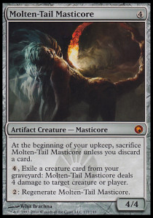
¿Ejemplos?
Un jugador enderaza al inicio de su turno y se queda pensando en su mantenimiento si descarta o no para no sacrificar su mastícore. La decisión es difícil porque si su oponente no tiene nada constra su cementerio, podría matarle, pero la única carta que tiene en mano le puede dar la victoria un par de turnos después. Después de 1.5 minutos pensando, decide descartar.

Slide 14
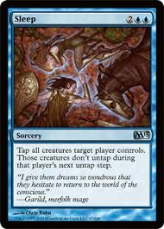
¿Ejemplos?
La mesa está estancada. 6 criaturas en cada lado de la mesa. Ningún jugador puede atacar para hacer daño letal y si ataca, a la vuelta moriría. Llevamos dos turnos así.
Antonio roba, tiene en la mano dos tierras y roba una criatura que no decanta a su favor el combate. Sabe que sólo ganaría si se roba una de las dos copias de Sleep que tiene en el mazo. Se tira unos 30 segundos mareando las cartas en la mano mirando la mesa. Juega la criatura y da turno.

Slide 15
¿Ejemplos?
Segunda Partida. Antonio se ha atascado de maná. Mira el mazo y ve que tiene muchas tierras juntas. Las coloca separándolas un poco y hace montones. Junta todos los montones y como quiere asegurarse de que las tierras se barajen bien, vuelve a hacer montones. Después baraja con rifle-raffle y vuelve a hacer montones. No quiere bajo ningún concepto que vuelva a pasarle eso ya que si gana la ronda entra al top8.

Slide 16
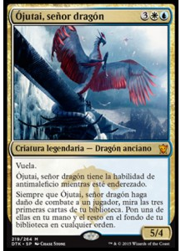
¿Ejemplos?
Nando juega control. Su oponente, Alberto, está a unos pocos turnos de acabar con él. Nando sólo tiene dos tierras en la mano. Alberto sabe que Nando juega Supreme Veredict y varios counters, así que no sabe si atacar con su Dragonlord Ojutai y sólo atacar con sus tres fichas de soldado. Mientras está decidiendo si atacar con todo, Nando le dice “entonces, Ojutai no tiene antimaleficio si está girado, ¿verdad?”. Alberto responde que eso es cierto. Aunque mosqueado, decide atacar con todo. En el paso de bloqueadores, Nando empieza a mover sus tierras en la mano, mira su cementerio, el de su oponente, cuenta… quiere tirarse el farol de que tiene el Veredicto. Así hasta que Alberto le dice: vamos, ¿haces algo?

Slide 17
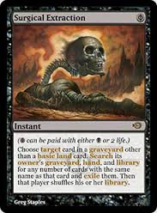
¿Ejemplos?
Armando lanza Surgical Extraction al Tarmogoyf de Nicodemo. Cuando se pone a buscar en la biblioteca, coge, la extiende y empieza a apuntar las criaturas que juega. Nicodemo se desespera un poco y le dice que de qué va.

Slide 18
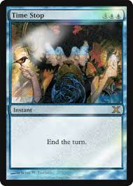
¿Ejemplos?
Quedan 5 minutos de ronda. La ronda va 1-1. Akenatón le ofrece a Ramsés pactar e irse a comer, total, no van a terminar la partida. Ramsés dice que no, que cree que él le puede ganar. Entonces Akenatón le dice “ya me encargaré yo de que no te de tiempo”.
Akenatón baraja rápido. El que sale es Ramsés. Ambos jugadores roban la mano inicial. Hasta que Ramsés no decide quedarse la mano, Akenatón no mira la suya. Entonces, tras unos segundos, decide hacer mulligan. Baraja más lento que antes y da a cortar. Roba con parsimonia las seis cartas, las cuenta y las mira. Otra vez mulligan. La mano de 5 cartas se la queda. En todo este proceso han consumido 4 minutos. Empiezan la partida y Akenatón juega sus turnos con cierta parsimonia, pero nada flagrante. Al final es un empate.

Slide 19
¿Ejemplos?
Quedan 5 minutos de ronda. La ronda va 1-1. Akenatón juega twin. Nefertiti juega Boros. Quien gane, entra al top8. El empate favorece a Nefertiti. Barajan bien y rápido. Roban las manos iniciales y a Nefertiti no le vale. Ninguna tierra. Mulligan a 6, piensa un poco y ve que es otra mano nada quedable. Con mulligan a 5 se plantea que lo único que le puede salvar es tener la chispa que mate a la criatura del combo en respuesta al Splinter Twin. Así que mulligan a 4. Nada. Hace montones, baraja rápido…. Así hasta mulligan a 2 en que se queda una Arid mesa y un Lightning Bolt. En ese momento dan turnos.

Slide 20
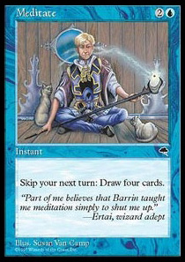
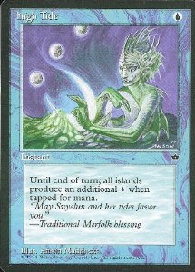
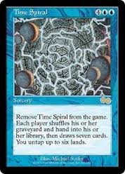
¿Ejemplos?
Quedan 2 minutos de ronda. El jugador de High Tide se lanza a combar. Durante 5 minutos (ya dentro de los turnos extra) está intentando combar, jugando hechizos, enderazando tierras, robando. No para de hacer cosas. Su oponente tiene una cara de aburrimiento que no puede con ella.

Slide 21
¿Ejemplos?
IPG
Examples
A. A player repeatedly reviews his opponent’s graveyard without any significant change in game state.
B. A player spends time writing down the contents of an opponent’s deck while resolving Thought Hemorrhage.
C. A player takes an excessive amount of time to shuffle his deck between games.
D. A player gets up from his seat to look at standings or goes to the bathroom without permission of an official.

